Slide 1

Sampling & Statistical Approach
Information Systems Auditing
Class XII

Slide 2
Class Recap

Slide 3
Class Roadmap
IT Governance: Concept
IT Governance: Audit Program
IS Acquisition and Development
IS Implementation
IS Operation & Business Resilience
Protection of Information Assets I: Part A
Protection of Information Assets II: Part B
Mid-Term Exam
Basic of Data Analysis
Risk and Control
Parallel Simulation
Analytics and Sampling
Substantive Testing: Sales Cycle
Substantive Testing: Expenditure Cycle
Audit Report
Final Exam

Slide 4
Covered So Far
Import data to spreadsheet
Do basic analysis using spreadsheet
Design and test (ToD) Basic AppCon
Basic examples of ToE using spreadsheet
Simulasi Sejajar dalam audit

Slide 5
Sampling
Mengenal Anomali
Analisis Anomali berbasis Statistik
Benford Analysis
Kuis

Slide 6
Sampling

Slide 7
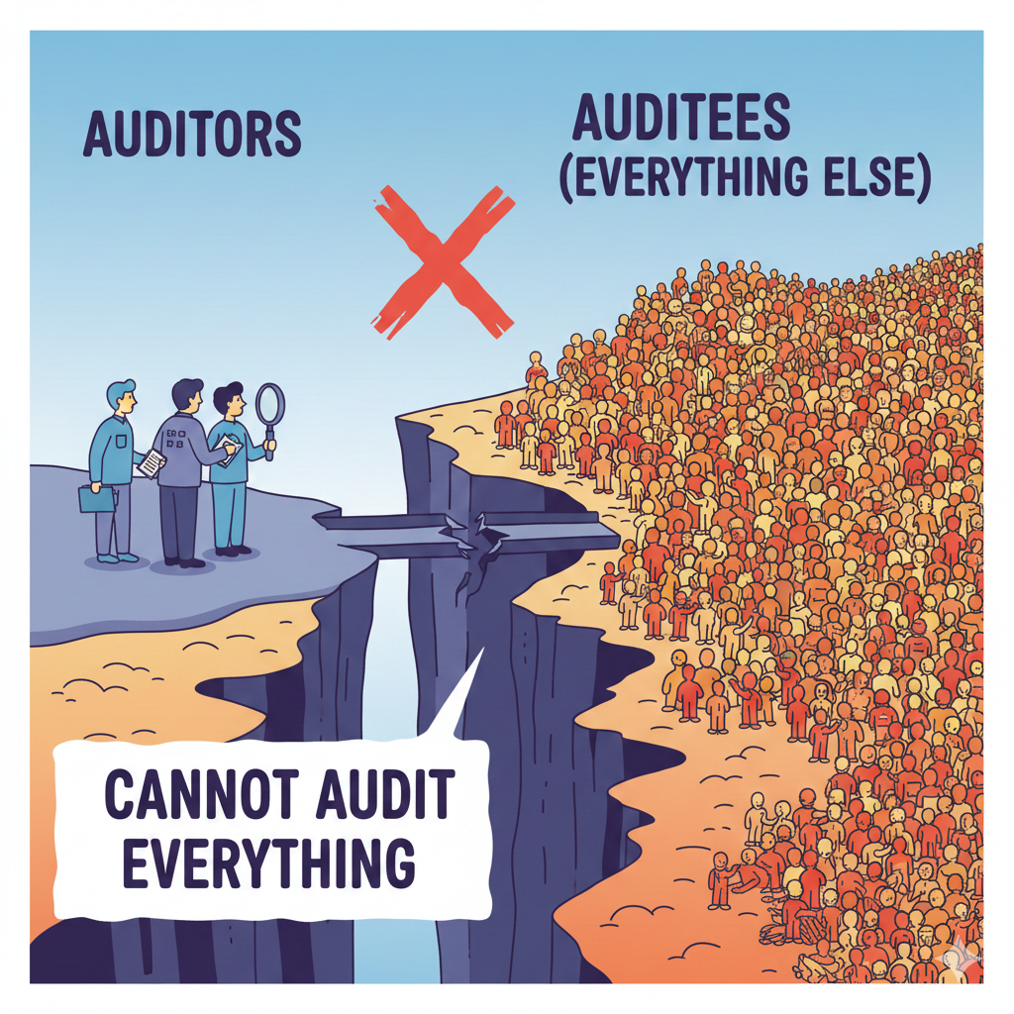
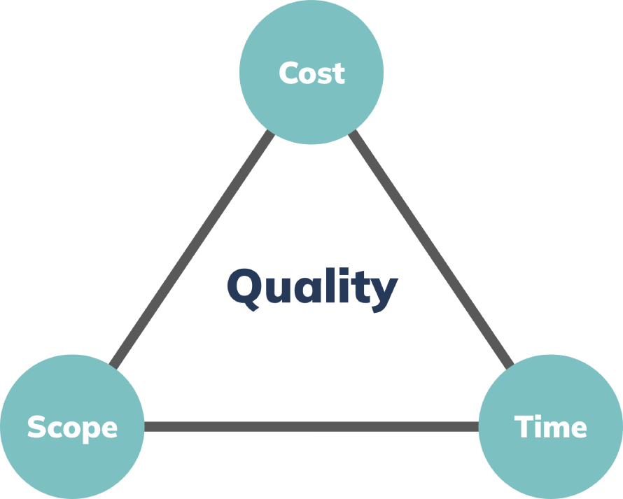
Audit Inherent Problem
Auditor simply cannot audit everything or everyone
Auditors face practical constraints:
Organizations often have tons of transactions per year.
Auditors have limited time, usually only a few weeks.
Audit teams have limited manpower.
Not all data is easily accessible or well-structured.
The Trilemma

Slide 8
Reasonable Assurance
The limitation of audit then makes audit provide “reasonable assurance” not “absolute assurance”
Because examining every single transaction is impossible. Auditors need techniques to evaluate the whole population efficiently without checking every line item.
Therefore, auditors do the sampling

Slide 9
Sampling
Ensures Efficient and Rational Use of Audit Effort
Sampling allows auditors to:
Focus on representative items.
Make conclusions about the population based on a smaller subset.
Use time and staff more effectively.
Instead of checking 1,000,000 transactions:
Auditor checks 100 or 200 intelligently selected samples.
If the sample is clean → likely the rest is also okay.
If the sample shows issues → auditor expands testing.

Slide 10
Traditional Sampling vs. Anomaly-Based Sampling
Traditional Sampling
Anomaly-Based Sampling (Data-Driven)
Often based on random or stratified selection.
Purpose: ensure coverage and representativeness.
Good for financial statement audits or compliance audits.
Instead of selecting transactions randomly, auditors first search for unusual patterns, outliers, or inconsistent behaviors.
These anomalies often indicate higher risk of misstatement or fraud.
Examples:
Extremely high-value transactions
Repeated round numbers
Rare vendors suddenly appearing
Unusual spikes in expenses
Transactions far from the mean or median
Limitations:
May miss unusual or risky transactions because random selection does not prioritize anomalies.

Slide 11
Sampling in Various Audit Stages
Sampling is not only used in substantive testing.
It can be applied at multiple stages of the audit life cycle, each with a different purpose. Such:
Audit Planning
Test of Design
Test of Effectiveness
Substantive Test
Sampling helps narrow down where the auditor should focus instead of auditing everything.
Auditor only needs a few examples to verify how the control is supposed to work.
Verify the data/documents needed to ensure that the control actually worked during the audit period.
Sampling identifies which items need supporting documents or verification (often focused on anomalies).

Slide 12
How Data Analytics Changes ToE
Data analytics and automation are fundamentally changing how auditors conduct the Test of Effectiveness (ToE), moving away from traditional, limited testing to comprehensive, continuous assurance.
Remember, the objective of ToE is to ensure the control is in place
Direct observation only confirms the control is operating at the moment of the audit, failing to provide assurance of its effectiveness throughout the prior period
Effectiveness is best verified by analyzing historical data, which is crucial for proving the continuous operation of Application Controls and IT-Dependent Manual Controls (ITDM)
Since control effectiveness can be quantitatively measured using this data, auditors can leverage analytics to run the test directly on the full data population, not sampled data.

Slide 13
Mengenal Anomali

Slide 14



Data Analysis – Anomali – Sampling
Pada konteks DA, sampling yang dimaksud bukan memilih data mana yang akan diuji, melainkan menentukan transaksi/dokumen mana yang akan diuji lebih lanjut (uji substantif)
Data
Analisis Data
(contoh: mencari anomali)
Uji Substantif ke Bukti
(contoh: mencari bukti audit
atas anomali data)

Slide 15

Apa itu Anomali?

Slide 16

Apa itu Anomali?

Slide 17
Apa itu Anomali?
anomali/ano·ma·li/ n 1 ketidaknormalan; penyimpangan dari normal; kelainan; 2 Ling penyimpangan atau kelainan, dipandang dari sudut konvensi gramatikal atau semantis suatu bahasa; 3 Tek penyimpangan dari keseragaman sifat fisik, sering menjadi perhatian ekplorasi (misalnya anomali waktu-lintas, anomali magnetik)
normal /nor·mal /a 1 menurut aturan atau menurut pola yang umum; sesuai dan tidak menyimpang dari suatu norma atau kaidah; sesuai dengan keadaan yang biasa; tanpa cacat; tidak ada kelainan: bayi itu lahir dalam keadaan --; 2 bebas dari gangguan jiwa;

Slide 18

Ilustrasi
I
Data tinggi badan mahasiswa STAN
163
172
155
158
164
161
198
159
II
Data usia mahasiswa STAN tk. III
20
21
20
22
14
19
21
21

Slide 19
Visualisasi Ilustrasi I

Slide 20
Visualisasi Ilustrasi I - zoomed

Slide 21
Visualisasi Ilustrasi II

Slide 22
Visualisasi Ilustrasi I - zoomed

Slide 23
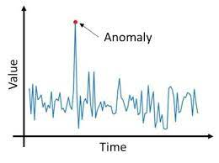
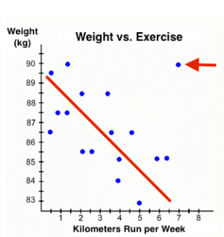
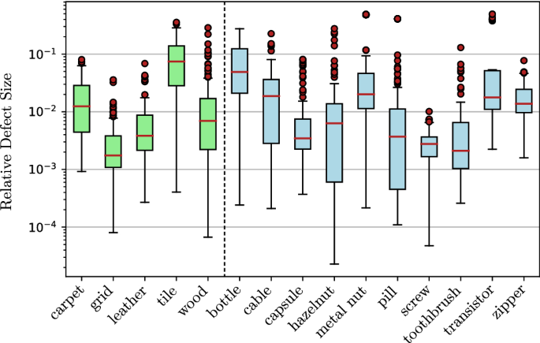
Ilustrasi Visualisasi Lain

Slide 24
Yang mana yang anomali?
Apa parameternya?
Apakah anomali tersebut hal buruk?

Slide 25

Anomali
adalah
temuan!
Anomali adalah
indikasi temuan
yang perlu diteliti
lebih lanjut buktinya

Slide 26
Istilah lain Anomali
Outliers
Irregularities
Exceptions

Slide 27
Anomali Berbasis Statistik
#mean #median #stdev #IQR #zscore

Slide 28
Statistik Deskriptif
Statistik deskriptif adalah cabang statistik yang digunakan untuk mendeskripsikan, meringkas, dan menyajikan data dalam bentuk yang mudah dipahami
Ukuran Pemusatan
Rata-rata (Mean): Nilai rata-rata dari sekumpulan data.
Median: Nilai tengah dari data yang telah diurutkan.
Modus (Mode): Nilai yang paling sering muncul dalam data.
Ukuran Penyebaran
Range (Jangkauan): Selisih antara nilai maksimum dan minimum.
Variansi (Variance): Rata-rata dari kuadrat selisih masing-masing data terhadap rata-rata.
Simpangan Baku (Standard Deviation): Akar kuadrat dari variansi, menunjukkan seberapa data menyebar dari rata-rata.
Ukuran Bentuk Distribusi
Skewness (Kemencengan): Mengukur asimetri dari distribusi data.
Kurtosis: Mengukur ketajaman puncak distribusi data.

Slide 29
Statistik Deskriptif pada Excel - 1
Mean =AVERAGE()
Rata-rata
Median =MEDIAN()
Nilai tengah
Modus =MODE()
Nilai dengan frekuensi terbesar
Standar Deviasi =STDEV.P() / =STDEV.S()
Simpangan baku (nilai rata-rata selisih data dan rata-ratanya)

Slide 30
Statistik Deskriptif pada Excel - Fungsi
Mean =AVERAGE()
Median =MEDIAN()
Modus =MODE()
Standar Deviasi =STDEV.P() / =STDEV.S()
dll

Slide 31
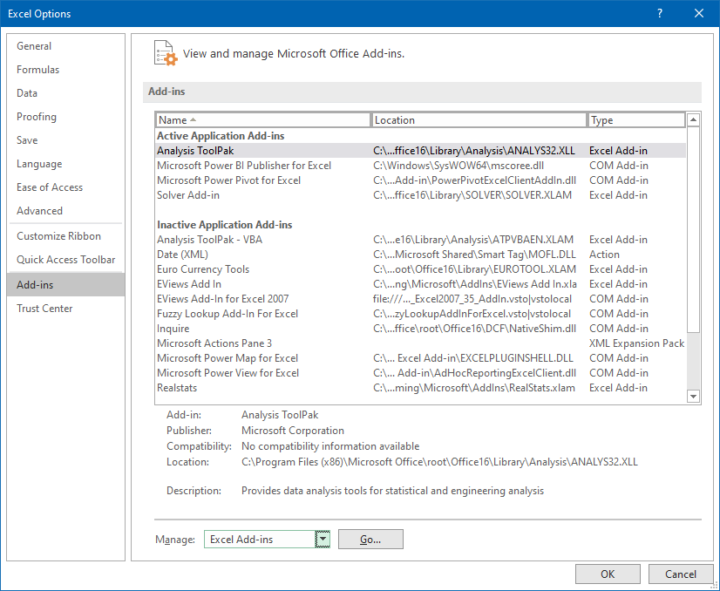
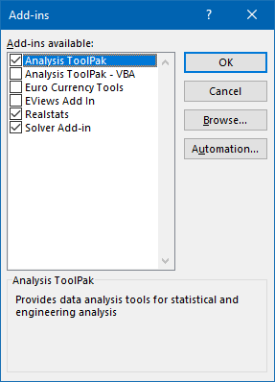
Statistik Deskriptif pada Excel – Add-in (1)
Cara Menambahkan Add in Data Analysis
File ➔ Options ➔ Add-Ins
Klik GO
Berikan Centang di depan Analysis Toolpak

Slide 32
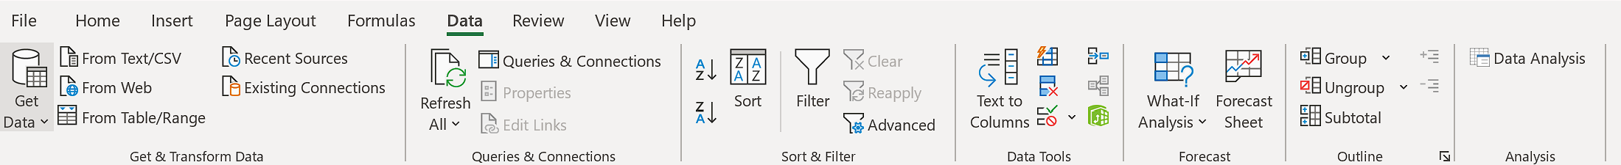
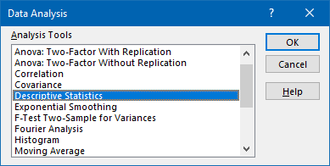
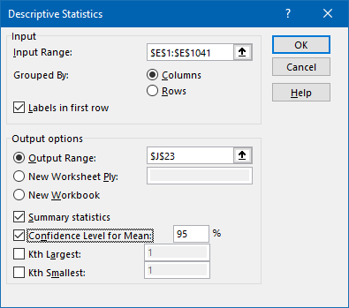
Statistik Deskriptif pada Excel – Add-in (2)
Pilih Kolom yang akan dianalisis (dalam hal ini kolom E yang berisi data Penjualan)
Output Range: Tempat dimana akan meletakkan hasil statistik deskriptifnya
Berikan centang Summary Statistics dan Confidence Level
A
B
C

Slide 33
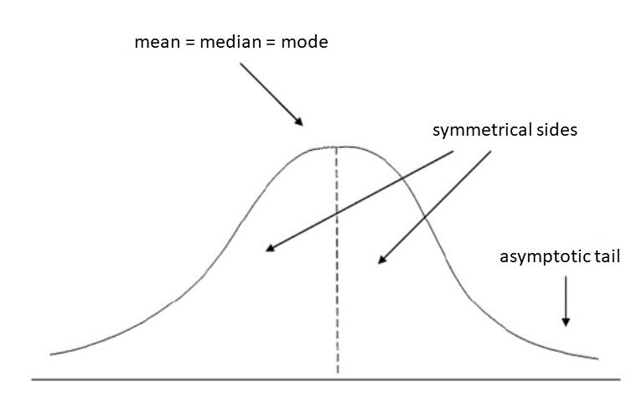
Distribusi Normal
Diperkenalkan oleh Carl Friedrich Gauss (1777-1855) sehingga distribusi normal juga kerap disebut sebagai Distribusi Gauss (Gaussian Distribution)
Jenis distribusi ini adalah jenis distribusi data yang paling sering ditemukan pada kehidupan sehari-hari
Nilai rata-rata digunakan sebagai pusat distribusi, sebagai puncak pada persebaran data.

Slide 34
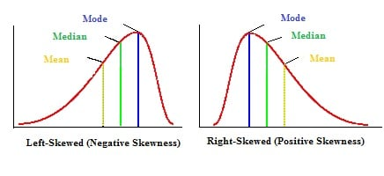
Distribusi Tidak Normal / Skewed

Slide 35
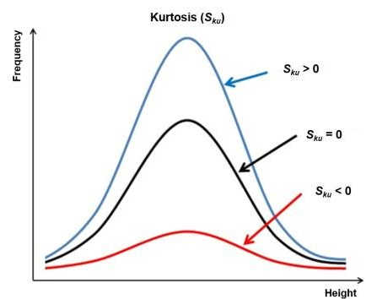
Kurtosis
Leptokurtic (>0)
Mesokurtic (=0)
Platykurtic (<0)

Slide 36
Simulasi - Survei
Isi survei anonim pada laman berikut:
https://tinyurl.com/iseng-tabk

Slide 37
Mendeteksi Anomali dengan Visualisasi
Scatter Plot
Histogram/Bar
Line Chart
Box Plot

Slide 38
Simulasi – Analisis Anomali I
Gunakan data hasil survei sebelumnya untuk mendeteksi anomali menggunakan visualisasi
Terangkan, data mana yg merupakan anomali

Slide 39
Mendeteksi Anomali dengan Parameter
Mendeteksi anomali berdasarkan mean
Mendeteksi anomali berdasarkan median
Meskipun dapat dikuantifikasi, tidak ada patokan/kriteria tetap/baku terkait batas anomali/outlier

Slide 40
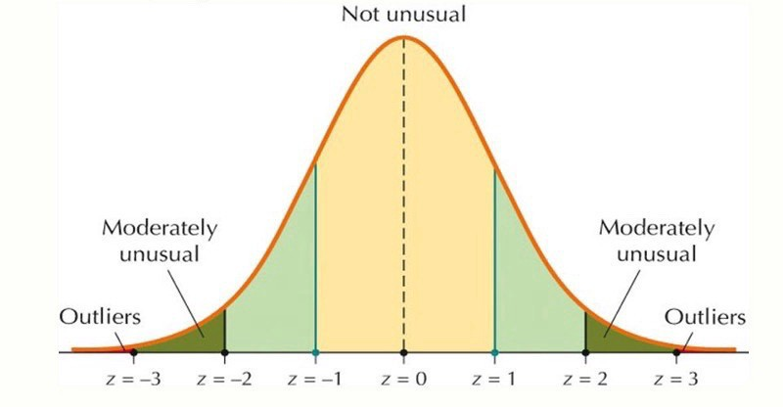
Mendeteksi Anomali dengan Mean
Pada kasus ini kita asumsikan outlier adalah data dengan nilai lebih dari 3z atau kurang dari -3z
Nilai z0 = mean
Nilai z1 = standar deviasi
3z = 3 * standar deviasi
Anomali didefinisikan sebagai X berikut:
X > 3z = X > (mean+3*stdev)
X < -3z = X < (mean-3*stdev)

Slide 41
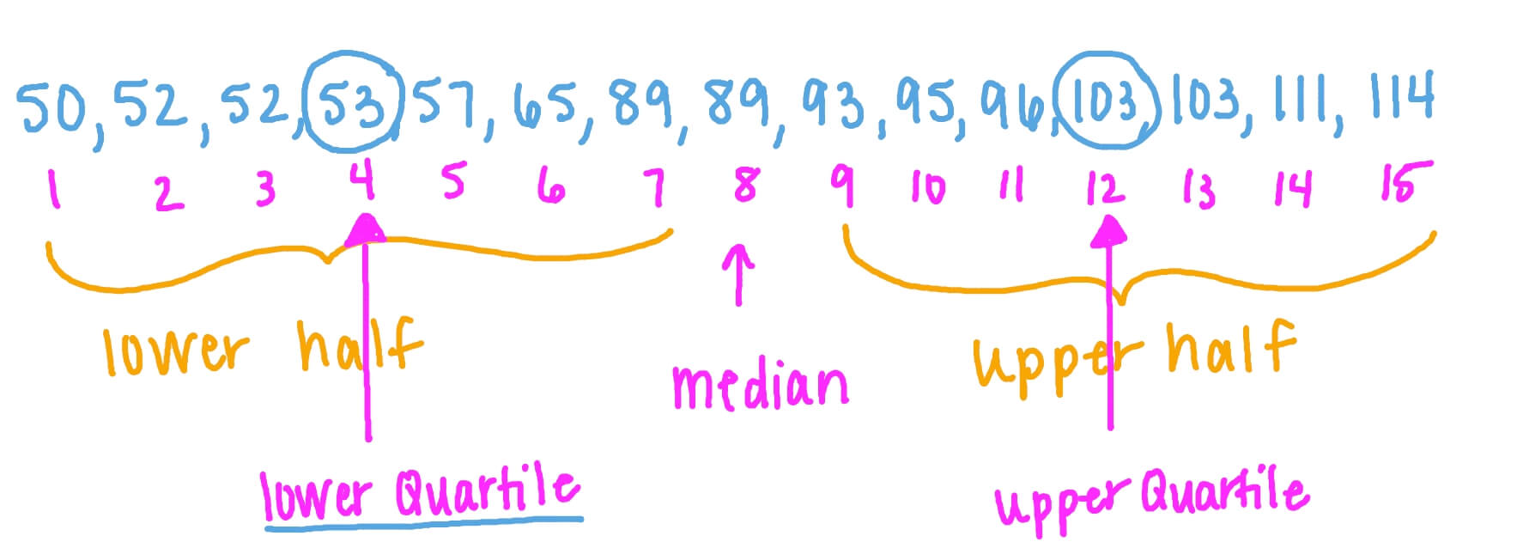

Mendeteksi Anomali dengan Median
Anomali berbasis median dihitung menggunakan Inter Quartile Range (IQR):
Q1: 25% data
Q2: 50% data / median
Q3: 75% data
IQR = Q3 – Q1
Anomali didefinisi sebagai X berikut:
X < Q1 – 1,5*IQR
X > Q3 + 1,5*IQR
=QUARTILE()

Slide 42
Simulasi – Analisis Anomali II
Atas data yang telah Anda analisis anomalinya menggunakan visualisasi, lakukan analisis ulang menggunakan z-score dan IQR
Terangkan, data mana yg merupakan anomali dan apakah pendefinisian menggunakan z-score dan IQR berbeda dengan pendefinisian menggunakan anomali

Slide 43
Benford’s Analysis

Slide 44
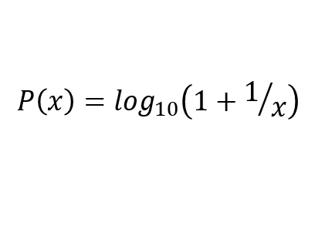
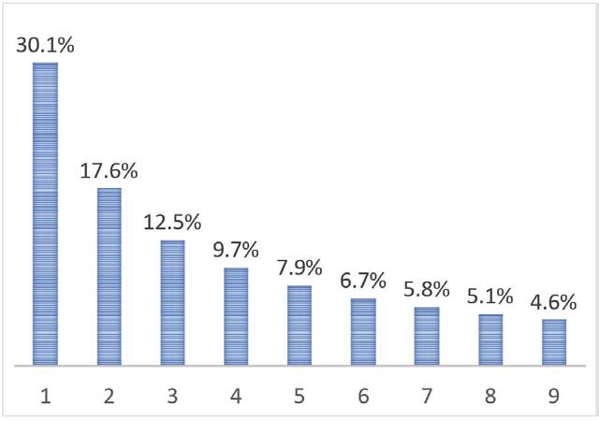
Benford’s Law
Benford's Law adalah fenomena statistik yang memprediksi distribusi frekuensi digit pertama pada suatu set angka yang secara natural terjadi
Definisi “normal” menurut Benford adalah digit pertama pada suatu set angka memiliki persebaran yang kurang lebih mengikuti pola tersebut

Slide 45
Pengaplikasan Benford’s Law pada Audit
No. Bukti | Nilai
INV 0001 | 1.250.000
INV 0002 | 750.000
INV 0003 | 140.000
INV 0004 | 250.000
INV 0005 | 350.000
INV 0006 | 2.000.000
….. | …..
1st digit
1
7
1
2
3
2
…..
1st digit | Freq | Benford
1 | xxx % | 30.10%
2 | xxx % | 17.61%
3 | xxx % | 12.49%
4 | xxx % | 9.69%
5 | xxx % | 7.92%
6 | xxx % | 6.69%
7 | xxx % | 5.80%
8 | xxx % | 5.12%
9 | xxx % | 4.58%

Slide 46
Pengaplikasan Benford’s Law pada Audit
Ketika terjadi peberdaan antara distribusi frekuensi pada data dengan Benford’s Law, maka ada indikasi bahwa transaksi dengan digit tersebut tidak terjadi secara natural (potensi fraud)

Slide 47
Ktirik terhadap Benford’s Law
Tidak Berlaku Secara Universal
Kebutuhan Data Spesifik: Hukum Benford paling efektif untuk set data besar yang terjadi secara alami dan mencakup beberapa skala. Hukum ini mungkin tidak berlaku baik untuk set data dengan rentang terbatas, seperti harga satuan atau transaksi tertentu.
Set Data Terstruktur: Set data yang memiliki struktur yang telah ditentukan sebelumnya atau dipengaruhi oleh intervensi manusia, seperti nomor yang ditugaskan atau batasan regulasi, seringkali tidak mengikuti Hukum Benford.
Keterbatasan pada Set Data Kecil
Masalah Ukuran Sampel: Hukum Benford memerlukan ukuran sampel yang cukup besar untuk efektif. Set data kecil kurang mungkin menunjukkan distribusi digit yang diharapkan, membuat penerapan Hukum Benford tidak praktis dan berpotensi menyesatkan.

Slide 48
Tugas Week XII
Audit mesin presensi
Audit traffic jaringan
Submit here: https://forms.gle/97SkoHCRxGjko7oj6

